Slide 1
MOV DI,OFFSET BLOCK
MOV CX, COUNT ;
MOV AL,CHAR;
CLD ;
REPNE SCASB ;
JZ FOUND ;
MOV DI,0 ;
JMP DONE ;
FOUND: DEC DI
MOV POINTR,DI;
P83( 课本）

Slide 2
MOV BX,OFFSET BLOCK
SUB BX,DI ;
MOV DI,BX;
DONE: HLT ;

Slide 3
START： MOV SI,OFFSET BLOCK
MOV DI,OFFSET PLUS_DATA
MOV BX,OFFSET MINUS_DATA
MOV CX,COUNT
GOON: LODS BLOCK
TEST AL,80H
JNZ MIUS
STOSB
JMP AGAIN
MIUS: XCHG BX,DI
STOSB
XCHG BX,DI
P84( 课本）

Slide 4
AGAIN： DEC CX
JNZ GOON
HLT

Slide 5
MOV SI, OFFSET ASCBUF ;
MOV DI, OFFSET BCDBUF ;
MOV CX, COUNT ;
ROR CX, 1 ;
JNC NEXT ;
ROL CX, 1 ;
MOV AL, [SI] ;
INC SI ;
AND AL, 0FH ;
MOV [DI], AL ;

Slide 6
INC DI ;
DEC CX ;
ROR CX,1 ;
NEXT: MOV AL, [SI] ;
INC SI ;
AND AL, 0FH ;
MOV BL,AL ;
MOV AL, [SI] ;
INC SI ;
PUSH CX ;

Slide 7
MOV CL, 4 ;
SAL AL,CL ;
POP CX ;
ADD AL, BL ;
MOV [DI], AL ;
INC DI ;
LOOP NEXT ;
HLT

Slide 9
第 4 章 汇编语言程序设计

Slide 10
本章讲述：
4.1 汇编语言的格式
4.2 语句行的构成
4.3 指示性语句
4.4 指令语句
4.5 汇编语言程式设计及举例

Slide 11
4.1汇编语言的格式
4.1.0 机器语言、汇编语言与高级语言
程序设计语言通常分为3类：
机器语言（Machine Language）
汇编语言（Assembler Language）
高级语言（High Level Language）
1．机器语言——二进制数形式的指令和数据。
B0 64 是什么意思？这就是机器语言。既不直观,又不易理解和记忆.
机器语言是计算机惟一能识别的语言，只有用机器语言描述的程序，计算机才能直接执行。
机器语言主要具有下列两个特点：
① 机器语言与机器密切相关
② 机器语言设计程序非常困难，但容易实现高性能

Slide 12
2． 汇编语言
以助记符描述的指令通常称指令。
指令和伪指令的集合及其程序设计规则便构成了汇编语言。
用汇编语言编写的程序就是汇编语言源程序。
3. 汇编语言与高级语言
机器语言和汇编语言都是面向机器的，是低级语言。
高级语言在程序设计的简易性与代码的可移植性等方面有了质的飞跃。
汇编语言和高级语言的比较：
语言 | 汇编语言 | 高级语言
代码效率 | 高 | 较低
源程序可读性 | 较差 | 好
对硬件的依附性 | 高 | 低
程序员硬件知识 | 高 | 较低
应用范围 | 较广 | 广泛

Slide 13
汇编程序
汇编源程序需翻译成机器语言,变成可执行文件,机器才能执行,这个翻译过程叫汇编。——高级语言中称该过程为“解释”或“编译”。执行翻译的程序称为“汇编程序”。
汇编语言源程序
机器语言目标程序
汇编程序
源程序的编译程序

Slide 14
汇编语言程序设计与执行过程
输入汇编语言源程序 源文件 .ASM
汇编（编译） 目标文件 .OBJ
链接 可执行文件 .EXE
调试 最终程序

Slide 15
4.1.1 8086汇编语言程序的一个例子
MY_DATA SEGMENT ；定义数据段
SUM DB ? ；为符号SUM保留一个字节
MY_DATA ENDS ；定义数据段结束
MY_CODE SEGMENT ；定义码段
ASSUME CS： MY_CODE， ；规定CS和DS的内容
DS： MY_DATA
PORT_VAL EQU 3 ；端口的符号名
GO： MOV AX，MY_DATA ；DS初始化为MY_DATA
MOV DS，AX
MOV SUM，0 ；清SUM单元
CYCLE： CMP SUM，100 ；SUM单元与100相比较
JNA NOT_DONE ；若未超过，转至NOT_DONE
MOV AL，SUM ；若超过，把SUM单元的内容
OUT PORT_VAL，AL ；通过AL输出
HLT ；然后停机
NOT DONE： IN AL，PORT_VAL ；未超过时，输入下一个字节
ADD SUM，AL ；与以前的结果累加
JMP CYCLE ；转至CYCLE
MY CODE ENDS ；码段结束
END GO ；整个程序结束

Slide 16
由上例看出8086汇编的一个语句行由以下4个部分组成：
标号（或名称） 操作码 操作数 ；注释
各部分之间至少要用一个空格作为间隔。IBM宏汇编对于语句行的格式是自由的，但如果写成格式化就便于阅读，建议读者按格式化来写语句行。另外，IBM宏汇编并不要求一个语句只能写一行，一个语句可以有后续行，规定以字符“&”作为后续行的标志。

Slide 17
4.1.2 8086汇编语言源程序的格式
8086的汇编语言的源程序是分段的，由若干个段形成一个源程序。源程序的一般格式为：
NAME1 SEGMENT
语句
┇
语句
NAME1 ENDS
NAME2 SEGMENT
语句
┇
语句
NAME2 ENDS
┇
END〈标号〉

Slide 18
每一个段有一个名称，以符号SEGMENT作为段的开始，以语句ENDS作为段的结束。这两者都必须有名称，而且名称必须相同。
由若干个段组成一个源程序，整个源程序以语句END作为结束。
总之，8086的源程序是由若干段组成的，而一个段又是由若干个语句行组成的。所以，语句行是汇编语言源程序的基础。

Slide 19
4.2 语句行的构成
语句行是由标记(Token)及分隔符按照一定的规则组织起来的，标记是IBM宏汇编源程序的最小的、有意义的单位。

Slide 20
4.2.1 标记
IBM宏汇编的字符集
IBM宏汇编中所使用的字符集仅是ASCII和EBCDIC(扩展的BCD码)字符集的一个子集。它由以下几部分组成：
(1) 字母
包含大写的英文字母： ABCD…XYZ；
小写的英文字母： abc…xyz。
(2) 数字
阿拉伯数字： 0123456789。
(3) 特殊字符
可打印字符如图4-1中所示。

Slide 21
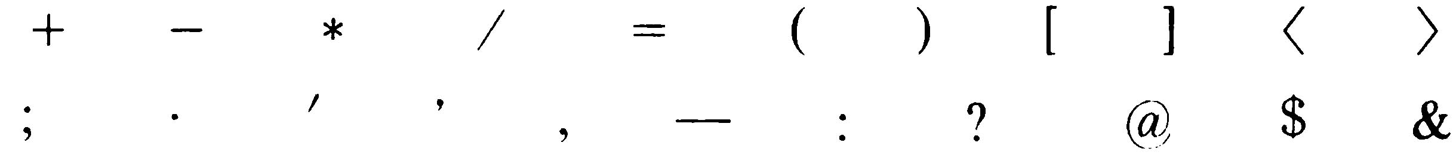
图4-1 可打印字符

Slide 22
非打印字符有： 空格、制表符(TAB键)、回车和换行。
若在源程序中包含任何不属于上列字符集中的字符，则汇编程序就把它们作为空格处理。虽然字符“&”是字符集中的一个字符，但紧跟在回车换行之后的符号“&”是代表一个连续行，所以，汇编程序也把它当做空格处理。

Slide 23
2. 界符(Delimiters)
界符是一些特殊字符，利用它们可以表明某个标记的结束，它们本身也有一定的意义，这一点就与分隔符(空格)不同。例子中的冒号(：)、逗号(，)都是一种界符。IBM宏汇编中的界符集如图4-2所示。
IBM宏汇编中的界符集语句中有了界符就可以不再用分隔符，但为了程序更清晰可读，有时仍用分隔符。

Slide 24
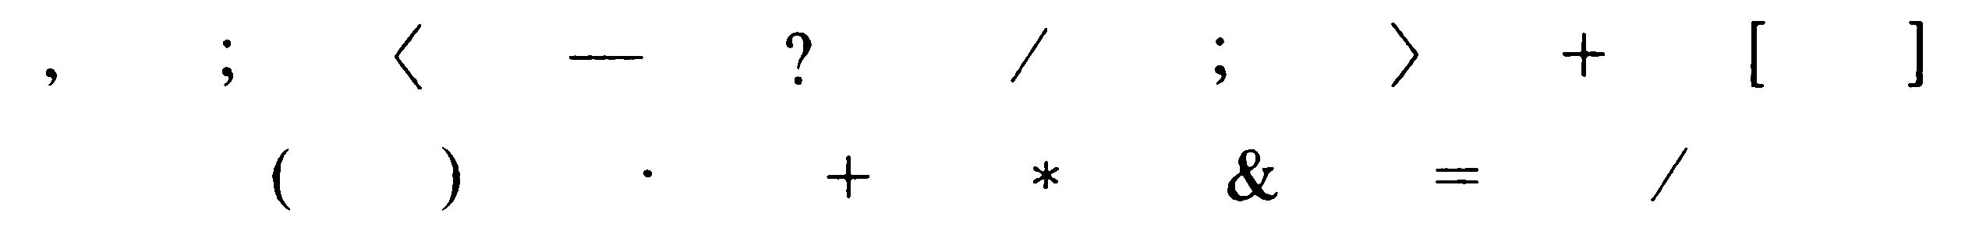
图4-2 界符集

Slide 25
3. 常量(Constants)
凡是出现在8086源程序中的固定值(它在程序运行期间不会变化)，就称为常量。例子中的数0、3、100等都是常量，而且是数字常量。
IBM宏汇编中允许的常量为：
(1) 数字(整数)常量
① 二进制常量
以字母B结尾的由一串“0”和“1”组成的序列。例如，00101100B。

Slide 26
② 十进制常量
由若干个0～9的数字组成的序列，可以以字母D作结尾，或没有任何字母作结尾。例如，1234D或1234。
③ 八进制常量
以字母Q(或字母O)结尾，由若干个0～7的数字组成的序列。例如255Q，377Q等。
④ 十六进制常量
以字母H结尾，由若干个0～9的数字或A～F的字母所组成的序列。
为了避免与标识符相混淆，十六进制数在语句中必须以数字打头。所以，凡是以字母A～F开始的十六进制数，必须在前面加上数字0。例如56H，0BA3FH等。

Slide 27
(2) 字符串常量
字符串常量是由包含在单引号内的1至2个ASCII字符构成的。汇编程序把它们表示成一个字节序列，一个字节对应一个字符，把引号中的字符翻译成它的ASCII码值。例如字符’A’等价于 41H，字符’AB’等价于4142H。在可以使用单字节立即数的地方，就可以使用单个字符组成的字符串常量；在可以使用字立即数的地方，就可以使用两个字符组成的字符串常量。
只有在初始化存储器时才可以使用多于两个字符的字符串常量。

Slide 28
4. 标识符(Identifiers)
标识符是由程序员自由建立起来的、有特定意义的字符序列，如例子中的SUM、CYCLE和PORT_VAL等等。
一个标识符是由最多为31个字母、数字及规定的特殊字符(? @ _ ＄)等组成的，而且不能用数字打头(以免与十六进制数相混淆)。

Slide 29
5. 保留字(Reserved words)
保留字看上去像标识符，但是它们在语言中有特殊的意义，而且不能用它们作为标识符。如例子中的SEGMENT、MOV、EQU、AL等都是保留字。实际上凡是8086的指令助记符，汇编语言中的命令(伪指令)，寄存器名等都是保留字。 P93 表4-1

Slide 30
6. 注释(Comment)
为了使汇编语言的源程序更便于阅读和理解，常在源程序中加上注释。注释是在分号(；)后面的任意的字符序列，直到行的结尾。在汇编时，汇编程序对它们并不进行处理。在可打印的文件中，注释和源程序一起打印。

Slide 31
4.2.2 符号
在汇编语言源程序中，为了使程序更具有普遍性，也便于程序的修改，用户常用符号等代替存储单元、数据、表达式等等，如例中的存储单元SUM、输入输出端口PROT_VAL等就是。符号(Symbol)是一种标识符，它要符合标识符的组成规则。
在实际使用中的符号可以分成五类，即寄存器、变量、标号、数、其他。
每个符号都具有一定的属性，以允许汇编程序使用它来代表所需的信息。

Slide 32
1. 寄存器(Registers)
8086的寄存器常在操作数场出现，代表某一个操作数。每个寄存器都有一种类型特性，由这些类型可以确定它是一个字节寄存器还是一个字寄存器。8086的标志位被看作是一位寄存器。
2. 变量(Variable)
存放在存储单元中的操作数是变量，因为它们的值是可以改变的。在程序中出现的是存储单元地址的符号，即它们的名称。

Slide 33
所有的变量都具有三种属性：
(1) 段值(SEGMENT)，即变量单元所在段的段地址(段的起始地址)的高16位，低4位始终为0;
(2) 偏移量(OFFSET)，即变量单元地址与段的起始地址之间的偏移量(16位);
(3) 类型(TYPE)，变量有三种类型： 字节(BYTE)、字(WORD)和双字(DOUBLE WORD)。
变量通常是用存储器初始化命令定义的。

Slide 34
3. 标号(Label)
标号是某条指令所存放单元的符号地址，它是转移(条件转移或无条件转移)指令或调用(CALL)指令的目标操作数。
对于汇编程序来说，标号与变量是类似的，都是存储单元的符号地址。只是标号对应的存储单元中存放的是指令；而变量所对应的存储单元中存放的是数据。所以，标号也有三种属性： (1) 段值，(2) 偏移量，(3) 类型。

Slide 35
标号的类型与变量不同，它的类型是NEAR或是FAR。
NEAR是指转移到此标号所指的语句，或调用此子程序或过程，只需要改变IP值，而不改变CS值。也即转移指令或调用指令与此标号所指的语句或过程在同一段内。
FAR与NEAR不同，要转移到标号所指的语句，或调用此子程序或过程，不仅需要改变IP的值，而且需要改变CS，即是段交叉转移或调用。
若没有对标号进行类型说明，就假定它为NEAR。

Slide 36
4. 数
在汇编语言源程序中的常数也常以符号的形式出现，这样就更具有通用性，更便于修改。
如上例中的就是把端口地址3定义为一个符号PORT_VAL。
5. 其他符号
除了上述4种符号以外，在汇编语言中还经常出现一些其他符号，把它们用作汇编程序中的伪指令名字。(SEGMENT/ENDS ;定义一个段)

Slide 37
4.2.3 表达式
表达式(Expressions)是由上面讨论过的标记(Token)、符号(Symbol)通过运算符组合起来的。粗略地说，一个表达式是一个由操作数和运算符组合的序列，在汇编时它能产生一个值。
1. 操作数(Operands)
一个操作数可以是一个寄存器名、一个常量(数字常量或字符串常量)或一个存储器操作数。
(1) 常量操作数
具有数字值的操作数是常量或是表示常量的标识符(符号)。

Slide 38
(2) 存储器操作数
存储器操作数，通常是标识符，可以分成标号(Label)和变量(Variable)两种。
标号是可执行的指令语句的符号地址，通常是作为转移指令JMP和调用指令CALL的目标操作数。
变量通常是指存放在一些存储单元中的值，这些值在程序运行过程中是可变的。

Slide 39
变量可以具有以下几种寻址方式：
① 直接寻址16位地址偏移量包含在指令中；
② 基址寻址由一个基址寄存器(BX或BP)的内容，加上一个在指令中指定的8位或16位位移量，决定变量的地址；
③ 变址寻址由一个变址寄存器(SI或DI)的内容，加上一个在指令中指定的8位或16位位移量，决定变量的地址；
④ 基址变址寻址由一个基址寄存器(BX或BP)的内容，加上一个变址寄存器(SI或DI)的内容，再加上一个在指令中指定的8位或16位位移量，决定变量的地址。
作为存储器操作数的标号和变量都有三种属性： 段值、段内地址偏移量、类型。

Slide 40
一个运算符取一个或多个操作数的值，以形成一个新值。在IBM宏汇编中有五种运算符。
2. 运算符(Operators)
IBM宏汇编通常有以下几种运算符：
① 算术运算符(Arithmetic Operators)；
② 逻辑运算符(Logical Operators)；
③ 关系运算符(Relational Operators)；
④ 分析运算符(Analytic Operators)；
⑤ 合成运算符(Synthetic Operators)。

Slide 41
(1) 算术运算符
这是读者十分熟悉的运算符——+(加)、-(减)、*(乘)、/(除)运算符。另一个算术运算符是MOD(求余)，它产生除法以后的余数。因此19/7是2(商是2)，而19MOD7是5(余数是5)。
算术运算符应用于数字操作数，结果也是数字的。
当算术运算符应用于存储器即地址操作数时其规则就更加严格： 只有当结果有明确的、有意义的物理解释时，这些运算才是有效的。
如：两个存储器地址的乘积是没有意义的，这是一种不允许的操作。
SUM+2？不是SUM的内容加2，而是指MY-DATA段中离开存储单元SUM两个字节的存储单元的地址。

Slide 42
(2) 逻辑运算符
按位操作的逻辑运算符有： AND(与)、OR(或)、XOR(异或)和NOT(非)。
逻辑运算的操作数只能是数字的，而且结果是数字的。存储器地址操作数不能进行逻辑运算。
注意： AND、OR、XOR和NOT，也是8086指令的助记符。但是，作为IBM宏汇编的运算符是在程序汇编时计算的。而作为指令的助记符，则是在程序执行时计算的。

Slide 43
(3) 关系运算符
在IBM宏汇编中有以下关系运算符：
① 相等 EQ(Equal)；
② 不等 NE(Not Equal)；
③ 小于 LT(Less Than)；
④ 大于 GT(Greater Than)；
⑤ 小于或等于 LE(Less Than or Equal)；
⑥ 大于或等于 GE(Greater Than or Equal)。

Slide 44
关系运算的两个操作数，或者都是数字的，或者是同一个段的存储器地址。结果始终是一个数字值。若关系是假，则结果为0；若关系是真，则结果为0FFFFH。
(4) 分析运算符
分析运算符可以把存储器操作数分解为它的组成部分，如它的段值、段内偏移量和类型。
(5) 合成运算符
合成运算符可以由已经存在的存储器操作数生成一个段值与偏移量相同、而类型不同的新的存储器操作数。

Slide 45
4.2.4 语句
如前所述，一个汇编语言的源程序是由一条条语句组成的，语句(Statements)就是完成一个何种动作的说明。源程序中的语句可分成两类：
指令语句，汇编程序把它们翻译成机器代码，这些代码命令8086执行某些操作。如MOV、ADD、JMP等。
指示性语句(伪指令)，汇编程序并不把它们(也不可能)翻译成机器代码，只是用来指示、引导汇编程序在汇编时进行一些操作，如定义符号、分配存储单元、初始化存储器等等，所以伪指令本身不占用存储单元。

Slide 46
两种语句的格式是类似的。指令语句的格式为：
标号： 助记符 参数，…，参数 ；注释
指示性语句的格式为：
名字 命令 参数，…，参数 ；注释
在一个指令语句中的标号后面跟有冒号(： )，而在一个指示性语句中的名字后面没有冒号，这就是这两种语句在格式上的主要区别。

Slide 47
一个标号与一条指令的地址符号名相联系，标号可以作为JMP指令和CALL指令的目标操作数。
指示性语句中的名字与指令的地址毫无关系，绝不能转向它。
在指令语句中的标号，总是任选的；但在指示性语句中的名字，可能是强制的、任选的或禁止的，这取决于实际的命令。

Slide 48
4.3 指示性语句
在IBM宏汇编中有以下几种指示性语句(Directive statements)：
(1) 符号定义语句(Symbol definition)；
(2) 数据定义语句(Data definition)；
(3) 段定义语句(Segmentation definition)；
(4) 过程定义语句(Procedure definition)；
(5) 结束语句(Termination)。

Slide 49
4.3.1 符号定义语句
等值语句EQU
EQU语句给符号名定义一个值，或定义为别的符号名，甚至可定义为一条可以执行的指令等。
EQU语句的格式为：
NAME EQU EXPRESSION
BUFFER_SIZE EQU 32
EQU语句在未解除前，不能重新定义。

Slide 50
2. 等号(Equal sign)语句 =
此语句的功能与EQU语句类似，最大特点是能对符号进行再定义。如:EMP=6;EMP=EMP+1
3. 解除语句PURGE
已经用EQU命令定义的符号，若以后不再用了就可以用PURGE语句来解除。
PURGE语句的格式为:
PURCE 符号1，符号2，…，符号n
PURCE BUFFER_SIZE
注意： PURGE语句本身不能有名字。用PURGE语句解除后的符号可以重新定义。

Slide 51
4.3.2 数据定义语句
数据定义语句，为一个数据项分配存储单元，用一个符号名与这个存储单元相联系，且为这个数据提供一个任选的初始值。
与数据项相联系的符号名称为变量。数据定义语句的例子如下：
THING DB ? ；定义一个字节
BIGGER_THING DW ? ；定义一个字
BIGGEST_THING DD ? ；定义一个双字

Slide 52
THING是一个符号名，它与在存储器中的一个字节相联系，即它是一个字节变量。
BIGGER_THING也是一个符号名，它与在存储器中的一个字相联系，即它是一个字变量。
BIGGEST_THING也是一个符号名，它与在存储器中的一个双字相联系，即它是一个双字变量。

Slide 53
由汇编程序产生的目标码，产生指令和放指令的地址。在目标码产生以后，指令已经存放在存储器中，可以执行了。
在指令送至存储器的时候，数据项的初始值也可以送到存储器中。这意味着目标码除了包含指令和它们的地址以外，也可以包括数据项的起始值和它们的地址。这些初始值是由数据定义语句所规定的。

Slide 54
例如：
THING DB 25
不仅使THING这个符号与一个字节的存储单元相联系，而且在汇编时会把25放入与THING相联系的存储单元中。所以THING是一个字节变量，它的初始值为25。
同样，以下语句：
BIGGER DW 4142H
在汇编时就会把41H与42H分别放至与BIGGER_THING相联系的两个连续的字节单元中。

Slide 55
下面的语句：
BIGGEST DD 12345678H
在汇编时就会初始化，如图4-3所示。它定义了一个双字变量，且给了初始值。
当汇编程序汇编时遇到“?”号，则它仍然为数据项分配相应的存储单元(DB分配一个字节、 DW分配一个字、DD分配一个双字)，但并不产生一个目标码来初始化这些存储单元。即“?”号是为了保留若干个存储单元，以便存放指令执行的中间结果。
通常初始值能用一个表达式来规定，因为表达式是在汇编时计算的。

Slide 56
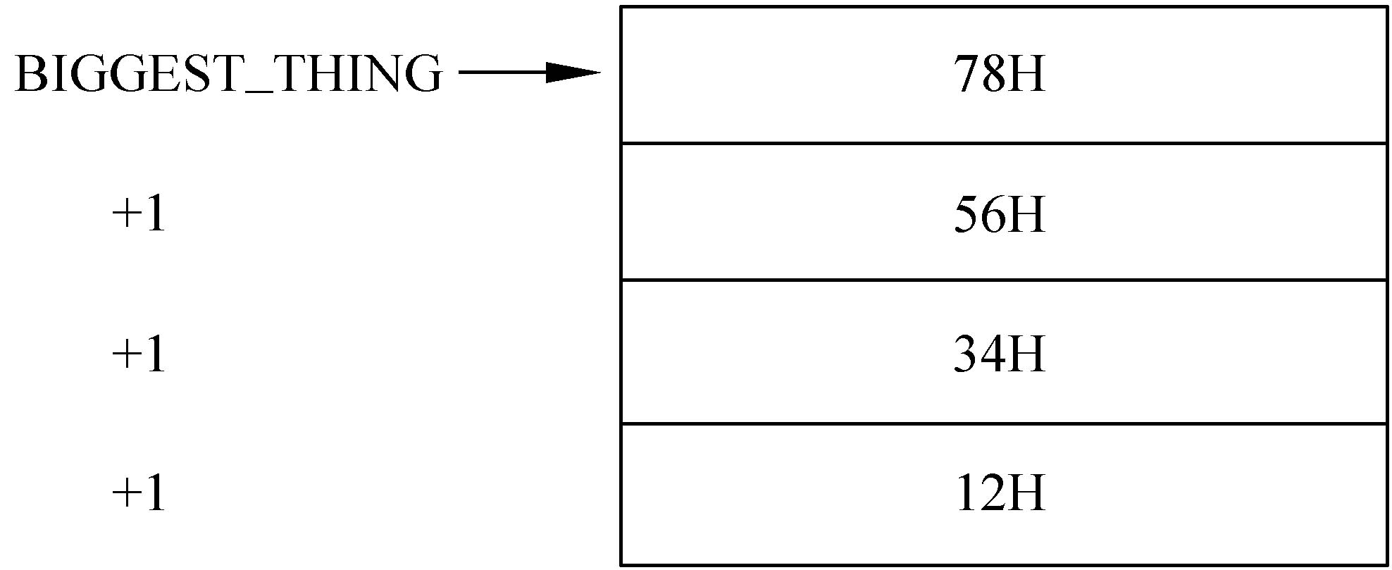

Slide 57
同样，在存储单元中可以存放存储器地址值。存放内存单元的段内偏移量需用一个字；存放全地址，则需用两个字，一个字放段地址，另一个字放段内偏移量。
在实际应用中，还经常会用到由字节、字或双字构成的表。
这可由在数据定义语句的参数部分，引入若干个用逗号分隔的参数就可以建立一个表。下列语句定义了一个包含2的权的字节的表：
POWERS_2 DB 1，2，4，8，16

Slide 58
可以用DUP来缩写若干相同的值。因而，DUP利用给出的一个初值(或一组初值)以及这些值应该重复的次数来初始化存储器。
DB 100 DUP(0) ；100个字节全初始化为0
DW 100 DUP(0) ；100个字全初始化为0
DW 10 DUP(?) ；保留10个字
可以用DB数据定义语句在内存中定义一个字符串。字符串中的每一个字符用它的ASCII码表示，为一个字节，故字符串的定义必须用DB命令。

Slide 59
有两种定义字符串的方法： 一种是字符串中的每一个字符分别定义，每一个字符之间用逗号分隔；另一种方法是在整个字符串的前后都加单引号，例如：
EXAM1 DB ‘THIS IS AN EXAMPLE’

Slide 60
IBM宏汇编对在程序中涉及的每一个存储单元与一种类型联系起来，这样能对访问存储器的指令产生正确的目标码。例如，数据定义语句：
SUM DB ?
告诉汇编程序，SUM是字节类型的，以后当遇到如下的指令语句：
INC SUM
汇编程序就产生一个字节增量指令，而不是一个字增量指令。

Slide 61
一个存储单元的类型如下：
(1) 数据字节。如
SUM DB ? ；定义一个字节
(2) 数据字(两个连续的字节)。如
BIGGER DW ? ；定义一个字
(3) 数据双字(四个连续的字节)。如
BIGGEST DD ? ；定义一个双字
(4) NEAR指令单元。如
CYCLE: CMP SUM,100
(5) FAR指令单元。

Slide 62
一个指令单元能出现在一条JMP或CALL语句中，若这个指令单元的类型是NEAR，汇编程序将产生一个段内JMP或CALL指令；若指令单元的类型是FAR，则产生一个段交叉JMP或CALL指令。
一个NEAR指令单元规定了一个长度为两个字节的指针，即此指令单元在段内的地址偏移量。获得了此地址偏移量，就可以采用段内的转移或调用。
一个FAR指令单元，规定了一个长度为四个字节的指针，即此指令单元所在段的段地址和段内的地址偏移量。只有获取了这四个字节，才能得到一个FAR指令单元的全地址，实现交叉的段调用或转移。

Slide 63
一个存储单元地址加或减一个数字值而形成的新的存储单元与初始的存储单元有着相同的类型。例如，SUM+2是字节型，BIGGER-3是字型，而CYCLE+1是一个NEAR型指令单元。
分析运算符把存储器地址操作数分解为它们的各个组成部分。这些运算符是：
(1) SEG，(2) OFFSET，(3) TYPE，(4) SIZE，(5) LENGTH。

Slide 64
若在一个程序中，对它的数据段有如下定义
DATA_TABLE SEGMENT
BUFFER1 DB 100 DUP(0)
BUFFER2 DW 200 DUP(20H)
BUFFER3 DD 100 DUP(13)
DATA_TABLES ENDS
其中的每一个存储单元都有一些属性(或组成部分)。分析运算符SEG，返回的是一个存储单元的段地址(即它所在段的起始地址)；OFFSET运算符返回的是每一个存储单元地址的段内偏移量，即它与段地址之间的偏差。

Slide 65
故语句：
SEG BUFFER1
SEG BUFFER2
是相同的，它们返回的地址都是DATA_TABLES的地址。所以，若要对数据段寄存器初始化，则可以采用指令：
MOV AX，SEG BUFFER1
MOV DS，AX

Slide 66
而OFFSET是各不相同的。若要向这些缓冲区填入新的数据，可以用一些地址指针，则可以用以下指令来初始化地址指针：
MOV BX,OFFSET BUFFER1
MOV SI,OFFSET BUFFER2
然后，就可以用这些指针来间接寻址这些缓冲区。

Slide 67
TYPE运算符返回一个数字值，它表示存储器操作数的类型部分。 字节、字和双字的类型部分，分别是它们所占有的字节数(1、2、4）。而指令单元的类型部分的值，没有实际的物理意义。
LENGTH运算符返回一个与存储器地址操作数相联系的单元数(所定义的基本单元的个数)。注意： 要用LENGTH返回的存储区必须用DUP()来定义，否则返回值为1。故可以利用LENGTH运算符对计数器进行初始化。
分析运算符SIZE返回一个为存储器地址操作数所分配的字节数。
一般来说，若一个存储单元操作数X，则
SIZE X = (LENGTH X)×(TYPE X)

Slide 68
IBM宏汇编中的合成运算符为PTR和THIS，它们能建立起一些新的存储器地址操作数。PTR运算符能产生一个新的存储器地址操作数(一个变量或标号)。新的操作数的段地址和段内偏移量与PTR运算符右边的操作数的对应分量相同，而类型由PTR的左边的操作数指定。不像一个数据定义语句，PTR操作数并不分配存储器，它可以给已分配的存储器一个另外的定义。
如：TWO_BYTE DW ?
ONE_BYTE EQU BYTE PTR TWO_BYTE
段交叉转移合成运算符THIS与PTR类似，也可以建立一个新的存储器地址操作数，并且不分配存储器。用运算符THIS建立起来的新的存储器地址操作数的类型在THIS中指定，而它的段地址和段内偏移量就是汇编时的当前值
WBUFFER1 EQU THIS WORD
BUFFER1 DB 100 DUP(0)

Slide 69
4.3.3 段定义语句
8086的存储器是分段的，所以8086必须按段来组织程序和利用存储器，这就需要有段定义语句。段定义的主要命令有： (1) SEGMENT，(2) ENDS，(3) ASSUME，(4) ORG。
SEGMENT和ENDS语句把汇编语言源程序分成段，这些段就相应于存储器段，在这些存储器段中，存放相应段的目标码。
汇编程序必须知道程序的段结构，并知道在各种指令执行时将访问哪一个段(由段寄存器所指向)。这个信息是由ASSUME语句提供的。

Slide 70
通常在汇编语言的源程序中，至少要定义码段(指令段)、堆栈段和数据段，有时还要定义附加段。每一个段必须有一个名称，如MY_DATA、MY_CODE等。一个段由命令SEGMENT开始，由命令ENDS结束，它们必须成对出现，而且它们的语句中必须有名称，名称必须相同。最后用语句END来结束整个源程序。(课本P107)
ASSUME语句，只是使汇编程序知道在程序执行时各个段寄存器的值，而这些段寄存器的实际值(除了码段寄存器CS以外)，还必须在程序执行时，用MOV指令来赋给。

Slide 71
一般来说，存储器段具体在哪儿是不重要的，可由汇编程序来选择。但是，在有些情况下，可能要给汇编程序一些约束，例如： “不要使这个段与别的段搭接”，保证这个段所用的第一个字节在偶数地址，这样对于一个字的访问可以在一个存储器读写周期完成。或“在下列地址开始这个段”。可以把这些约束写入到源程序中。
另一个语句ORG(origin)，它规定了段内的起始地址。伪指令ORG的一般格式为：
ORG ＜表达式＞
ORG 0003H
此语句指定了段内在它以后的程序或数据块存放的起始地址，即以语句中的表达式的值作为起始地址，连续存放，除非遇到一个新的ORG语句
简化格式: .MODEL; .STACK; .DATA[尺寸]; .CODE[段名] p110, 自学.

Slide 72
4.3.4 过程定义语句
过程是程序的一部分，它们可被程序调用。每次可以调用一个过程。当过程中的指令执行完后，控制返回调用它的地方。
在8086中调用过程和从过程返回的指令是CALL和RET。这些指令可以有两种情况： 段内的和段交叉的。
段交叉指令把过程应该返回处的段地址和段内偏移量这两者都入栈保护(CALL指令)和退栈(RET指令)。
段内的调用与返回指令只入栈和退栈段内的地址偏移量。

Slide 73
过程定义语句的格式为：
PROCEDURE_NAME PROC [NEAR]
或
PROCEDURE_NAME PROC FAR
┋
RET
PROCEDURE_NAME ENDP
伪指令 PROC与ENDP都必须有名称，两者必须成对出现，名称必须相同。利用过程调用语句可以把程序分段，以便于阅读、理解、调试和修改。

Slide 74
若整个程序由主程序和若干个子程序组成，则主程序和这些子程序必须一起包含在码段中(除非用段交叉调用)。主程序和各个子程序都作为一个过程，用上述的过程定义语句来定义。
用段内CALL指令调用的过程，必须用段内的RET指令返回，这样的过程是NEAR过程；用段交叉CALL指令调用的过程，必须用段交叉RET指令返回，这样的过程是FAR过程。
过程定义语句PROC和ENDP(End Procedure)限定了一个过程且指出它是一个NEAR或FAR过程。这在两方面帮助了汇编程序。(课本p113)

Slide 75
4.3.5 结束语句
除了一个例外(END结束语句)以外，每一个结束语句(Termination Statements)都与某个开始语句成对出现。例如，SEGMENT和ENDS，PROC和ENDP。
惟一的例外就是END语句，它标志着整个源程序的结束，它告诉汇编程序，没有更多的指令要汇编了。END语句的格式是：
END ＜表达式＞
其中，表达式必须产生一个存储器地址值，这个地址是当程序执行时，第一条要执行的指令的地址。
START:
.
END START

Slide 76
4.4 指 令 语 句
每一条指令语句，使汇编程序产生一条8086指令。一条8086指令是由一个操作码字段和一些由操作数寻址方式所指定的字段组成的。
所以在IBM宏汇编的指令语句，必须包括一个指令助记符，以及充分的寻址信息以允许汇编程序产生一条指令。

Slide 77
4.4.1 指令助记符
大多数指令助记符(Instruction Mnemonics)与8086指令的符号操作码名相同。某些附加的指令助记符，如NIL和NOP使得汇编语言更加通用。
1. NOP(No Operation)
指令助记符NOP，使汇编程序产生一字节指令。除了不做任何事以外，NOP并不浪费任何不做的时间，因为它并不做任何的存储器访问。NOP可以保留一些单元为以后填入指令用。另外，当需要精确的时间关系时，这也可以使程序的一部分放慢。

Slide 78
2. NIL 保留空格(Place Holder)
NIL是使汇编程序不产生任何指令的惟一的指令助记符。与NOP指令相比较，NOP使汇编程序产生一条不做任何操作的指令；而NIL甚至连指令都不产生。
NIL在汇编语言程序中是为标号保留空格的。如：
CYCLE: NIL
INC AX
虽然它与以下语句等效：
CYCLE INC AX
但有了NIL，若以后需要的话，便于在INC指令前插入其他指令。

Slide 79
4.4.2 指令前缀
8086指令系统允许指令用一个或多个指令前缀(Instruction Prefixes)开始。有三种可能的前缀： (1) 段超越(Segment override)，(2) 重复(Repeat)，(3) 锁定(Lock)。
IBM宏汇编中允许的作为前缀的助记符如下：
LOCK
REP (Repeat，重复)
REPE(当相等时重复)
REPNE(当不相等时重复)
REPZ(当标志Z=1时重复)
REPNZ(当标志Z=0时重复)

Slide 80
段超越前缀是当汇编程序在汇编时认识到一个存储器访问需要这样一个前缀时，由汇编程序自动产生的。
首先，它选择一个能使程序正常执行的段寄存器。汇编程序是基于前面的ASSUME语句所提供的信息来选择段寄存器的。我们也可以用包含有段寄存器的指令，来迫使选择一个实际的段寄存器。
MOV BX, ES:SUM
其次，汇编程序决定在用所选择的段寄存器执行指令时，是否需要一个段超越前缀。

Slide 81
4.4.3 操作数寻址方式
8086 CPU提供了各种操作数寻址方式，IBM宏汇编在写指令语句时，必须为每一种寻址方式表示一种表达式。
立即寻址(Immediate Addressing)
寄存器寻址(Register Addressing)
直接寻址(Direct Addressing)

Slide 82
4. 通过基址寄存器间接寻址(Indirect through Base Register Addressing)
5. 通过变址寄存器间接寻址(Indirect Through Index Register Addressing)
6. 通过基址寄存器加变址寄存器间接寻址(Indirect through Base Register Plus Index Register Addressing)
7. 通过基址或变址寄存器加位移量间接寻址
8. 通过基址寄存器加变址寄存器加位移量间接寻址

Slide 83
汇编程序在产生一条指令要涉及一个存储单元时，要用到关于这个存储单元类型的信息。
在编写汇编语言的语句时，必须使汇编程序能确定类型。
MOV AL，[BX]
INC [BX]
INC BYTE PTR[BX]
INC WORD PTR[BX]

Slide 84
4.4.4 串操作指令
汇编程序通常可以通过一个操作数自己的说明，来确定一个操作数的类型，从而帮助汇编程序确定当访问此操作数时应产生什么样的码。
然而，当用一个间接寻址方式时，可能需要向汇编程序提供附加的信息，以帮助确定类型。
串操作指令(String Instructions)也需要这样的附加信息。

Slide 85
考虑串操作指令MOVS。这条指令是把在数据段中的地址偏移量在SI中的存储单元的内容，传送给在附加段中的地址偏移量在DI中的存储单元。对于这样的指令，不需要规定任何操作数，因为这条指令对从哪儿传送到哪儿没有选择的可能。然而，这条指令可以传送一个字节也可以传送一个字，汇编程序就必须确定它的类型，才能产生正确的指令。为此，IBM宏汇编必须规定已经传送至SI和DI的项的类型。

Slide 86
与MOVS指令类似，别的四个基本的串操作指令也包括有操作数。MOVS和CMPS有两个操作数，而SCAS、LODS和STOS有一个操作数。也需要确定操作数的类型。
一个完整的用汇编语言编写的源程序，应该是由可执行指令组成的指令性语句和由对符号定义、分配存储单元、分段等指示性语句组成。而且，一个完整的程序至少应该包含三种段： 由源程序行组成的码段，堆栈操作所需要的堆栈段以及存放数据的数据段。

Slide 87
NAME ADD_TWO_BCD_STRING
DATA SEGMENT
STRI1 DB ‘1’, ‘7’, ‘5’, ‘2’
STRI2 DB ‘3’, ‘8’, ‘1’, ‘4’
COUNT EQU $-STRI2
DATA ENDS
STACK SEGMENT PARA STACK ‘STACK’
STAPN DB 100 DUP(?)
TOP EQU LENGTH STAPN
STACK ENDS
CODE SEGMENT
ASSUME DS: CODE, SS: STACK, DS: DATA, ES: DATA

Slide 88
START PROC FAR
PUSH DS
MOV AX,0
PUSH AX ;设置返回至DOS的段值和IP值
GO: MOV AX, DATA
MOV DS, AX
MOV ES, AX
MOV AX, STACK
MOV SS, AX
MOV AX, TOP
MOV SP, AX
CLC

Slide 89
CLD
MOV SI, OFFSET STRI1
MOV DI, OFFSET STRI2
MOV CX, COUNT
CYCLE: LODS STRI1
ADC AL, [DI]
AAA
STOS STRI2
LOOP CYCLE
RET
START ENDP
CODE ENDS
END START

Slide 90
4.5 汇编语言程序设计及举例
4.5.0 概述
    1. 编写汇编语言程序步骤
    2. 判断程序质量的标准
    3. 程序流程图

Slide 91
1. 编写汇编语言程序步骤
  分析实际问题，抽象描述问题的模型
  确定解决模型的算法
  按算法画出程序流程图
  按流程图编写程序
  上机调试, 运行程序

Slide 92
2. 判断程序质量的标准
  程序的正确性
  程序的可读性
  程序的执行时间
  程序所占内存大小

Slide 93
3. 程序流程图
(1)用方框表示工作框，框中用简明语言标明要完成的功能
(2) 用菱形框表示判断框
?
框中标明比较、判断和条件
N
Y

Slide 94
(3) 用 框表示调用子程序或过程。
框中标明子程序名字(入口参数等)
(4)各框之间用直线连起来表示程序走向。

Slide 95
4.5.1 直线运行程序设计
例4-1 两个32位无符号数乘法程序。
在8086中，数据是16位的，它只有16位运算指令，若是两个32位数相乘就无法直接用指令实现(在80386中有32位数相乘的指令)，但可以用16位乘法指令做4次乘法，然后把部分积相加来实现。
若数据区中已有一个缓冲区存放了32位的被乘数和乘数，保留了64位的空间以存放乘积，能实现上述运算的程序流程图如图4-4所示。

Slide 96
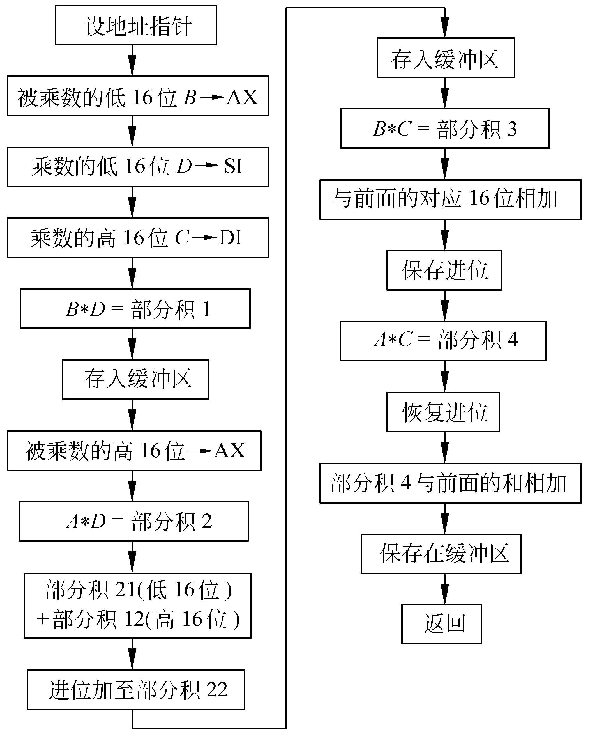

Slide 97
name 32 bit multiply
data segment
mulnum dw 0000,0ffffh,0000,
0ffffh,4 dup(?)
data ends
stack segment para stack′stack′
db 100 dup(?)
stack ends
code segment
assume cs:code,ds:data,
ss:stack,es:data
start proc far
begin: push ds ；DS中包含的是程序段前缀的起 始地址
mov ax,0
push ax ；设置返回至DOS的段值和IP值
mov ax,data
mov ds,ax
mov es,ax ；置段寄存器初值
lea bx,mulnum

Slide 98
mulu32: mov ax,［bx］ ；B→AX
mov si,［bx+4］ ；D→SI
mov di,［bx+6］ ；C→DI
mul si ；B×D,部分积1
mov ［bx+8］,ax ；保存部分积1
mov ［bx+0ah］,dx
mov ax，［bx+2］ ；A→AX
mul si ；A×D,部分积2
add ax,［bx+0ah］
adc dx,0 ；部分积2的一部分与部分积1的相应部 分相加得到组合1
mov ［bx+0ah］,ax
mov ［bx+0ch］，dx ；保存
mov ax,［bx］ ；B→AX
mul di；B×C
add ax,［bx+0ah］;组合1与部分积3的相应部分相加得到组合2
adc dx,［bx+0ch］

Slide 99
mov ［bx+0ah］,ax
mov ［bx+0ch］,dx
pushf ；保存后一次相加的进位位
mov ax,［bx+2］ ；A→AX
mul di；A×C
popf
adc ax,［bx+0ch］;组合2与部分积4的相应部分相加
adc dx,0
mov ［bx+0ch］，ax
mov ［bx+0eh］,dx
ret
start endp
code ends
end begin

Slide 100
4.5.2 分支程序设计
在一个实际的程序中，程序始终是直线执行的情况是不多见的，通常都会有各种分支。例如，变量x的符号函数可用下式表示：
y=1 当x＞0
y=0 当x=0
y=-1 当x＜0
在程序中，要根据x的值给y赋值，如图4-5所示。先把变量x从内存中取出来，执行一次“与”或“或”操作，就可把x值的特征反映到标志位上。于是就可以判断是否等于零，若是(x=0)，则令y=0；若否(x≠0)，再判断是否小于零，若是，则令y=-1；不是，就令y=1。

Slide 101
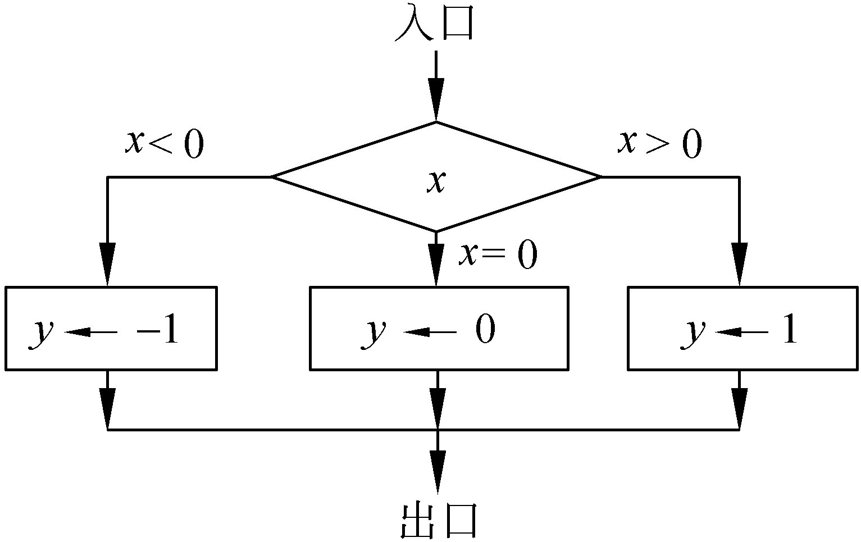

Slide 102
SIGEF MOV AX, BUFFER
OR AX, AX
JE ZERO
JNS PLUS
MOV BX, 0FFH
JMP CONT1
ZERO: MOV BX, 0
JMP CONT1
PLUS: MOV BX, 1
CONT1:

Slide 103
4.5.3 循环程序设计
在程序中，往往要求某一段程序重复执行多次，这时候就可以利用循环程序结构。一个循环结构由以下几部分组成：
(1) 循环体： 就是要求重复执行的程序段部分。其中又分为： 循环工作部分和循环控制部分。循环控制部分每循环一次检查循环结束的条件，当满足条件时就停止循环，往下执行其他程序。

Slide 104
(2) 循环结束条件： 在循环程序中必须给出循环结束条件，否则程序就会进入死循环。常见的循环是计数循环，当循环了一定次数后就结束循环。在微型机中，常用一个内部寄存器(或寄存器对)作为计数器，通常这个计数器的初值置以循环次数，每循环一次令其减1，当计数器减为0时，就停止循环。也可以初值置为0，每循环一次加1，再与循环次数相比较，若两者相等就停止循环。循环结束条件还可以有很多种。

Slide 105
(3) 循环初态： 用于循环过程的工作单元，在循环开始时往往要置以初态，即分别给它们赋一个初值。循环初态又可以分成两部分：一是循环工作部分的初态，另一是结束条件的初态。例如，要设地址指针，要使某些寄存器清零，或设某些标志等等。循环结束条件的初态往往置以循环次数。置初态也是循环程序的重要部分，不注意往往容易出错。

Slide 106
1. 用计数器控制循环
在循环程序中，控制循环的方法因为要求不同而有若干种。最常用的是用计数器控制循环。
例4-2 在一串给定个数的数中寻找最大值(或最小值)，并且放至指定的存储单元。每个数用16位表示。
NAME SEARCH_MAX
DATA SEGMENT
BUFFER DW X1，X2，…，Xn
COUNT EQU ＄ - BUFFER
MAX DW ?
DATA ENDS

Slide 107
STACK SEGMENT PAPA STACK′STACK′
STANP DB 64 DUP(?)
TOP EQU ＄ - STACK; LENGTH STANP
STACK ENDS
CODE SEGMENT
START PROC FAR
ASSUME CS： CODE，DS： DATA，SS： STACK
BEGIN： PUSH DS
MOV AX，0
PUSH AX
MOV AX，DATA
MOV DS，AX
MOV AX，STACK
MOV SS，AX
MOV AX，TOP
MOV SP，AX

Slide 108
MOV CX，COUNT
LEA BX，BUFFER
MOV AX，［BX］
INC BX ;指向下一个操作数
DEC CX
AGAIN： CMP AX，［BX］
JGE NEXT ;若AX大于或等于[BX]
MOV AX，［BX］
NEXT： INC BX
LOOP AGAIN
LEA BX, MAX
MOV [BX], AX
RET
START ENDP
CODE ENDS
END BEGIN

Slide 109
2. 多重循环
程序常常在一个循环中包含另一个循环，这就是多重循环，例如多维数组的运算就要用到多重循环。
下面是一个多重循环的例子(没有精确计算延时时间)：
Delay: MOV DX，3FFH
TIME: MOV AX，0FFFFH
TIME1: DEC AX
NOP
JNE TIME1
DEC DX
JNE TIME
RET

Slide 110
4.5.4 字符串处理程序设计
计算机经常要处理字符，常用的字符编码是ASCII码。在使用ASCII码字符时，要注意以下几点：
(1) ASCII码的数字和字符形成一个有序序列。例如数字0～9的ASCII码为30H～39H，大写字母 A～Z的ASCII码为41H～5AH等。
(2) 计算机并不区分可打印的和不可打印的字符，只有I/O装置(例如显示器、打印机)才加以区分。
(3) 一个I/O装置只按ASCII码处理数据。例如要打印数码7，必须向它送7的ASCII码37H，而不是响铃符07H。若按数字键9，键盘送至主机的是9的ASCII码39H。

Slide 111
(4) 许多ASCII装置(例如键盘、显示器、打印机等)并不用整个ASCII字符集。例如，有的忽略了许多控制字符和小写字母。
(5) 不同的设备对ASCII控制字符的解释往往不同，在使用中需要注意。
(6) 一些广泛使用的控制字符为：
0AH 换行(LF)
0DH回车(CR)
08H退格
7BH删除字符(DEL)
(7) 基本ASCII字符集的编码为7位，在微型计算机中就用一个字节(最高位为零)来表示。

Slide 112
1. 确定字符串的长度
系统中字符串的长度是不固定的。通常以某个特殊字符作为结束标志，例如有的用回车符(CR)，有的用字符＄。在对字符串操作时往往要确定它的长度。
例4-3 从头搜索字符串的结束标志，统计搜索的字符个数，其流程图如图4-6所示。

Slide 113
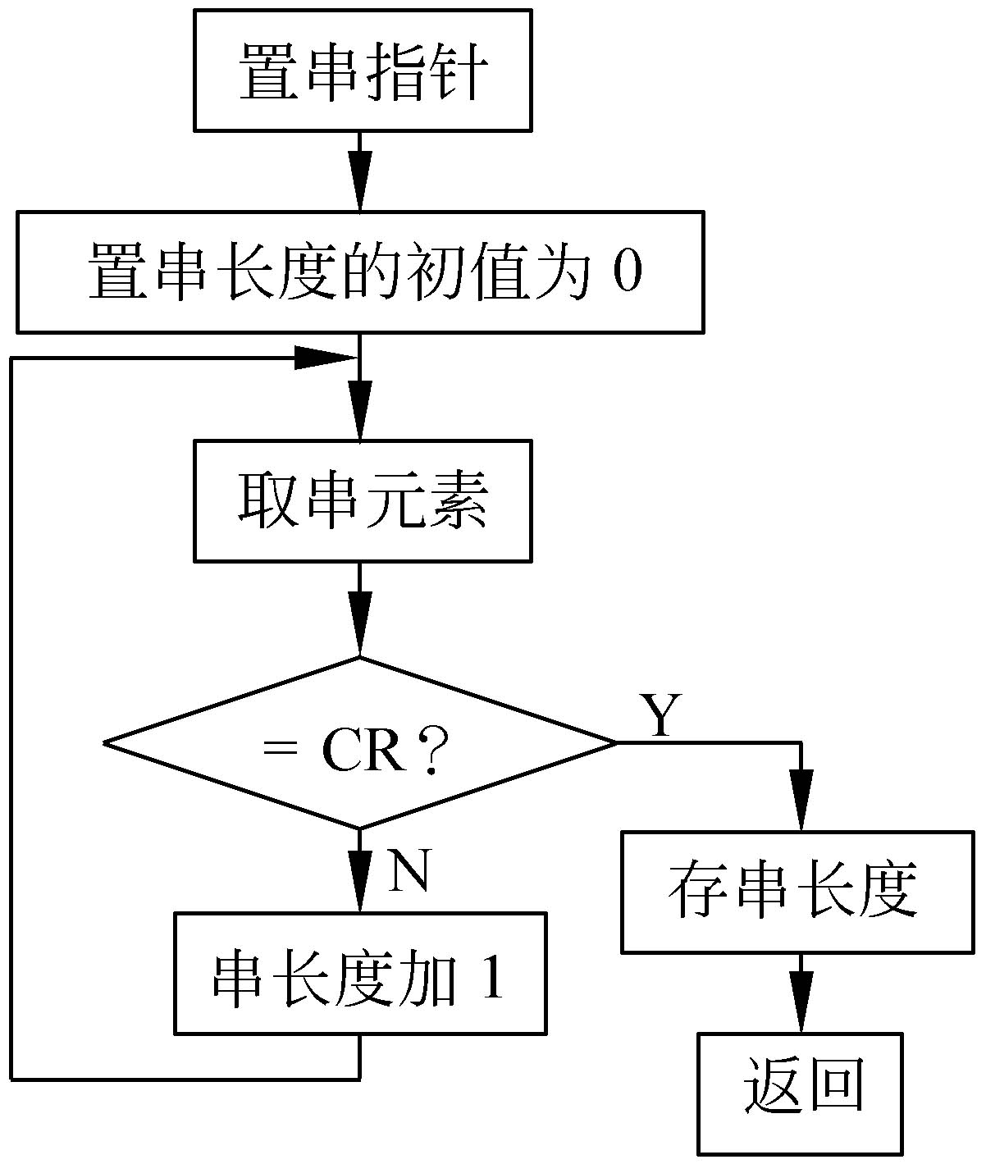

Slide 114
name length_of_string
data segment
string db ‘abcduvwxyz’, 0dh
ll db ?
cr equ 0dh
data ends
stack segment para stack′stack′
db 100 dup(?)
stack ends
code segment
assume cs:code,ds:data,es:data,ss:stack

Slide 115
Start proc far
begin: push ds
mov ax,0
push ax
mov ax,data
mov ds,ax
mov es,ax
lea di, string；设串的地址指针
mov dl,0；置串长度初值为0
mov cx, count+10
mov al,cr；串结束标志→AL
again: scasb ；搜索串

Slide 116
je done；找到结束标志， 停止
inc dl；串长度加1
dec cx
jne again
jmp error
jmp again
done: lea bx, ll
mov ［bx］，dl
ret
start endp
code ends
end begin

Slide 117
4.5.5 码转换程序设计
输入输出设备以ASCII码表示字符，数通常是用十进制数来表示，而机器内部以二进制表示。所以，在CPU与I/O设备之间必须要进行码的转换。实现码转换的方法有：
(1) 对于有些转换，利用CPU的算术和逻辑运算指令很容易实现，故可用软件实现转换；
(2) 某些更为复杂的转换，可以用查表来实现，但要求占用较大的内存空间；
(3) 对于某些转换，用硬件也是容易实现的，如BCD到七段显示之间转换的译码器等。

Slide 118
下面讨论利用软件实现不同码之间的转换。
1. 十六进制到ASCII
例4-5 若有一个二进制数码串，要把每一个字节中的二进制转换为两位十六进制数的ASCII码，高4位的ASCII码放在地址高的单元。串中的第一个字节为串的长度(小于128)。
能实现这样转换的流程如图4-8所示。

Slide 119
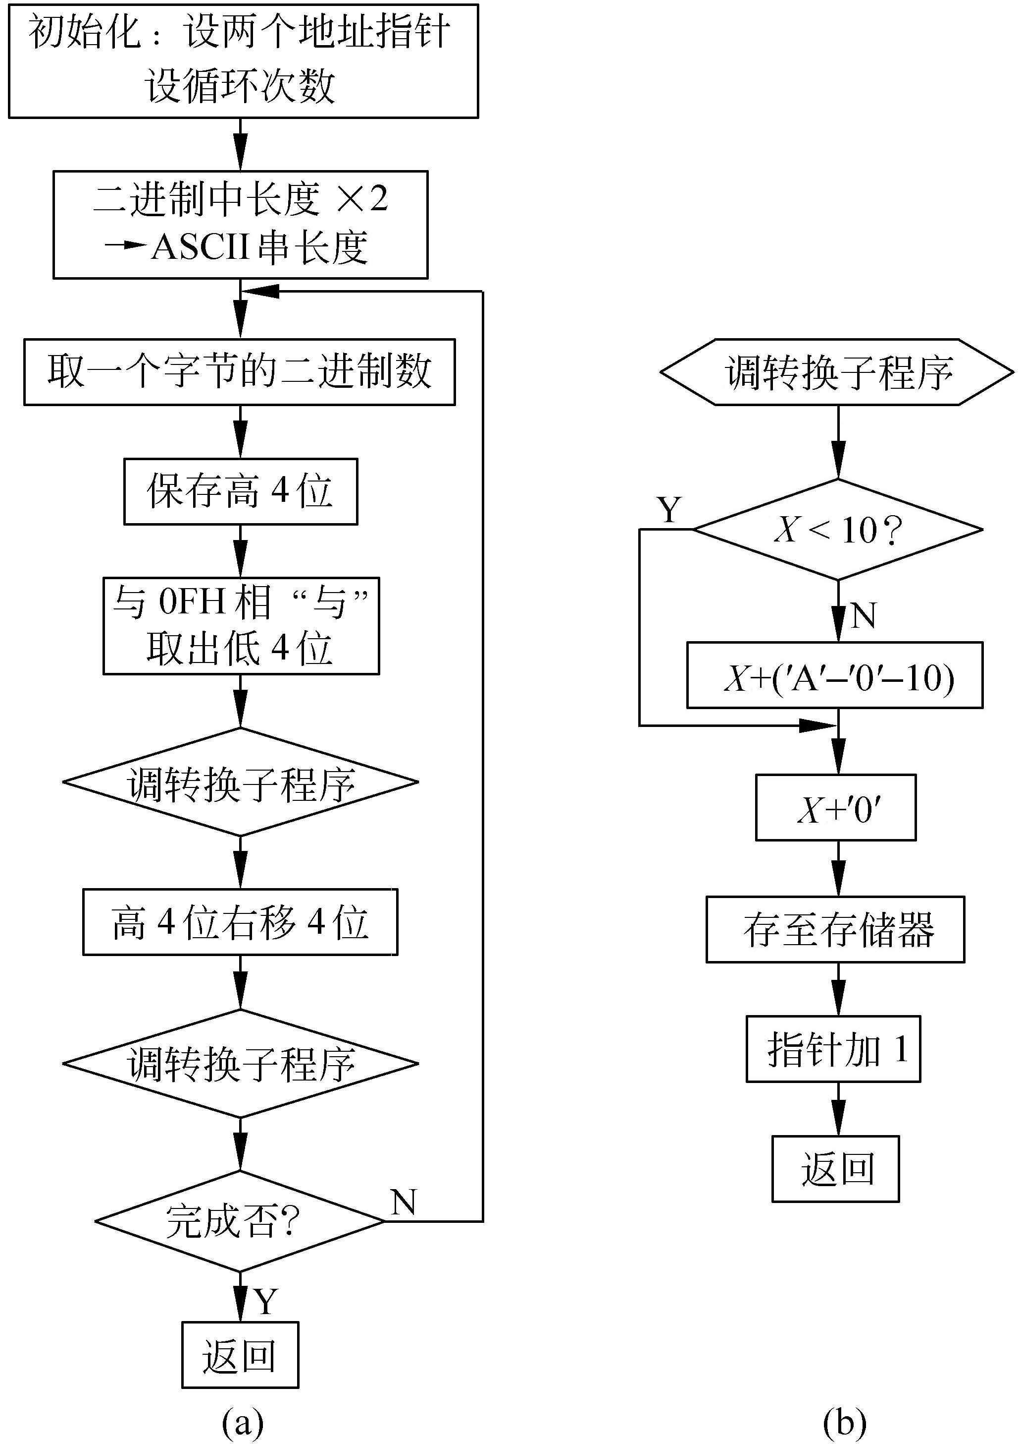

Slide 120
name hex_change_to_ascii
data segment
l1 dw 2 ;串的第一个字节为串的长度
string db 34h,98h ; 需转换的二进数码
l2 dw ?
buffer db 2*2 dup(?)
data ends
stack segment para stack′stack′
db 100 dup(?)
stack ends
code segment
assume cs:code, ds:data, es:data, ss:stack

Slide 121
start proc far
begin: push ds
mov ax,0
push ax
mov ax,data
mov ds,ax
mov es,ax
mov cx,l1; 串的长度,字节的个数
lea bx,string
lea si,buffer
mov ax,cx ; cx暂存ax

Slide 122
sal cx,1 ;cx左移一位,相当于乘2
mov l2,cx ;ascii码的个数,l1的2倍
mov cx,ax ;恢复cx
again: mov al,［bx］
mov dl,al ;用dl保存一个备份
and al,0fh
call change
mov al,dl
push cx
mov cl,4
shr al,cl ;右移4位
pop cx

Slide 123
call change
inc bx ;指向下一下字节的二进制数
loop again
ret
start endp
change proc
cmp al,10
jl add_0
add al, ′A′-′0′-10
add_0: add al, ′0′
mov [si], al
inc si
ret
change endp
code ends
end begin

Slide 124
4.5.6 有关I/O的DOS功能调用
为了在程序运行过程中了解运行的情况，应该设法把结果在显示器CRT上显示出来。要在程序中显示结果，方便的方法是调用操作系统中的I/O子程序。DOS操作系统的核心是由许多有关I/O驱动、磁盘读写以及文件管理等子程序构成。这些子程序都编了号，可由汇编语言的源程序调用。在调用时，把子程序的号(或称系统功能调用号)送至AH，把子程序规定的入口参数，送至指定的寄存器，然后由中断指令INT 21H来实现调用。在这里通过几个程序例子介绍少量的有关I/O的功能调用，便于读者在程序中使用。

Slide 125
1. 在CRT上连续输出字符0～9
DOS的功能调用2就是向CRT输出一个字符的子程序，它要求把要输出的字符的ASCII码送至寄存器DL。即：
MOV DL，OUTPUT_CHAR
MOV AH，2
INT 21H

Slide 126
为了使输出的字符之间有间隔，在每一循环中，输出一个0～9的字符和一个空格。要输出0～9，只要使一个寄存器(程序中为BL)的初值为0，每循环一次使其增量，为了保证是十进制数，增量后要用DAA指令调整，为了保证始终是一位十进制数，用AND 0FH指令屏蔽掉高4位。其流程如图4-10所示。
相应的程序为：

Slide 127
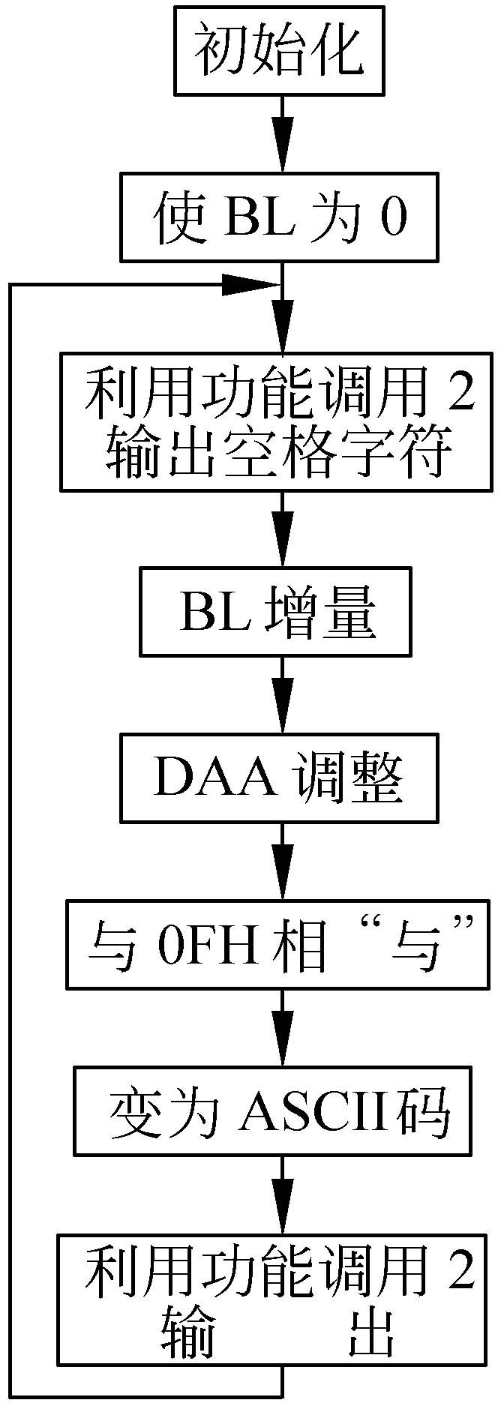

Slide 128
name output_char_0_9
stack segment para stack′stack′
db 100 dup(?)
stack ends
code segment
assume cs： code，ss： stack
start proc far
begin： push ds
mov ax，0
push ax
mov bl，0 ;使bl为0
push bx ;保存BL
goon： mov dl，20h；把空格字符→DL
mov ah，2

Slide 129
int 21h ；输出空格字符
pop bx ;恢复BL
mov al，bl
inc al
daa ；增量后进行十进制调整
and al，0fh ;屏蔽掉高4位
mov bl，al
push bx
or al，30h ；转换为ASCII码
mov dl，al
mov ah，2
int 21h ；输出一个0～9之间的字 符

Slide 130
mov al，bl
inc al
daa ；增量后进行十进制调整
and al，0fh ;屏蔽掉高4位
mov bl，al
push bx

Slide 131
mov cx，0ffffh；为便于观察，插入一 定的延时
again： dec cx
jne again
jmp goon
start endp
code ends
end begin

Slide 132
2. 在CRT上连续显示00～59
在微型计算机系统上常常可以显示实时时钟，这就要求能输出数码00～59。要输出多于一个字符时，要利用功能调用9，它是向CRT输出字符串的子程序，要求在调用前使DX指向字符串的首地址，字符串必须以字符“＄”结束，则功能调用9能把字符“＄”之前的全部字符向CRT输出。
为了使每次输出的数码能够换行，在每一循环中，利用系统调用2，分别输出一个回车和换行字符，其流程如图4-11所示。
相应的程序为：

Slide 133
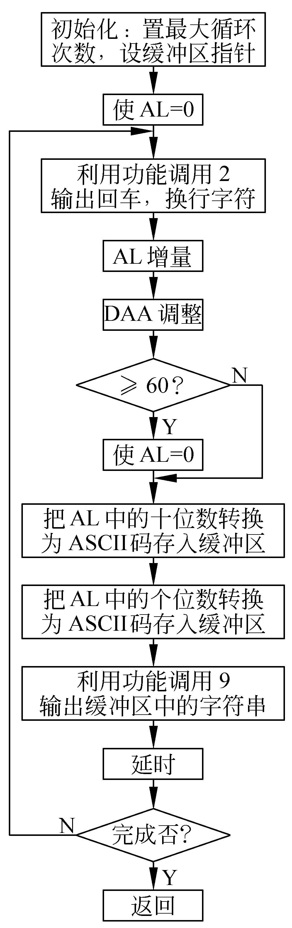

Slide 134
name output_char_00_59
stack segment para stack′stack′
db 100 dup(?)
stack ends
data segment
buffer db 3 dup(?)
data ends
code segment
assume cs： code，ds： data， ss： stack
start proc far
begin： push ds
mov ax，0
push ax
mov ax，data

Slide 135
mov ds，ax
mov cx，1000 ;设置最大的循环次数
mov bl，0
lea si，buffer ;SI 指向缓冲区
push bx
goon： mov dl，0dh ; 0dh回车符的ascii
mov ah，2 ;输出回车符
int 21h
mov dl，0ah ; 0ah换行 符的ascii
mov ah，2
int 21h ;输出换行 符
pop bx
mov al，bl

Slide 136
inc al
daa
cmp al，60h；AL增加到60了吗
jc next；未达到，转去显示
mov al，0；已到60，置为0
next： mov bl，al
push bx
mov dl，al；对当前数用dl备份
push cx
mov cl，4
shr al，cl ；右移4位
or al，30h；把AL中十位数，转换 为ASCII码
mov ［si］，al

Slide 137
inc si
mov al，dl
and al，0fh
or al，30h；把AL中的个位数，转 换为ASCII码
mov ［si］，al
inc si
mov al，′＄′
mov ［si］，al
mov dx，offset buffer
mov ah，9
int 21h；输出字符串
mov cx，0ffffh
again： dec cx

Slide 138
jne again
pop cx
dec cx
je done
mov si，offset buffer
jmp goon
done： ret
start endp
code ends
end begin

Slide 139
4.5.7 宏汇编与条件汇编
在前面举例中，若一个程序段要多次使用，为了简化程序采用了子程序的办法。因此，常常把一些经常使用的典型的程序编为子程序，一方面简化了程序的编制，另外也可以提高程序的质量和可靠性。这样的目的也可以用宏指令和宏汇编来实现。
1. 宏指令的用途
(1) 在汇编语言的源程序中，若有的程序段要多次使用，为了使在源程序中不重复书写这个程序段，可以用一条宏指令来代替。由宏汇编程序在汇编时产生所需要的代码。

Slide 140
(2) 宏定义不但能使源程序的书写简洁，而且由于宏指令具有接收参量的能力，所以功能就更灵活。
(3) 形式参量不仅可出现在操作数部分，也可以出现在操作码部分。

Slide 141
2. IBM宏汇编中主要宏操作伪指令
(1) MACRO
其一般格式为： 宏定义名是一个宏定义调用的依据，也是不同宏定义相区别的标志，是必须要有的。对于宏定义名的规定与对标识符的规定是一致的。
宏定义中的形式参量表是任选的，可以没有形式参量，也可以有若干个形式参量。若有一个以上的形式参量时，它们之间必须用逗号分隔。对形式参量的规定与对标识符的规定是一致的，形式参量的个数没有限制，只要一行限制在132个字符以内就行。

Slide 142
在调用时的实在参量多于1个时，也要用逗号分隔，它们与形式参量在位置上一一对应。但IBM宏汇编并不要求它们在数量上必须一致。若调用时的实在参量多于形式参量，则多余的部分被忽略；若实在参量少于形式参量，则多余的形式参量变为NULL(空)。
MACRO必须与ENDM成对出现。
(2) PURGE
一个宏定义名，可以用伪指令PURGE来取消，然后就可以重新定义。
PURGE伪指令的格式为：
PURGE 宏定义名[，…]
即一个PURGE可以取消多个宏定义。

Slide 143
(3) LOCAL
宏定义体内允许使用标号。例如，在AL中有1位十六进制数码要转换为ASCII码，则可以用以下宏定义：
CHANGE MACRO
CMP AL，10
JL ADD_0
ADD AL，′A′-′0′-10
ADD_0 ADD AL，′0′
ENDM

Slide 144
若在一个程序中多次使用这条宏指令，则在汇编展开时，标号ADD_0就会出现重复定义的错误，这是不允许的。为此系统提供了LOCAL伪指令，其格式为：
LOCAL 形式参量表
汇编程序对LOCAL伪操作中的形式参量表中的每一个形式参量建立一个符号(用??0000～?? FFFF表示)以代替在展开中存在的每个形式参量符号。但是要注意，LOCAL伪操作只能用在宏定义体内，而且必须是MACRO伪操作后的第一个语句，在MACRO与LOCAL之间不允许有注释和分号标志。

Slide 145
(4) REPT
其一般格式为：
REPT 〈表达式〉
｝指令体
ENDM
这个伪指令可以重复执行在它的指令体部分所包含的语句。重复执行的次数，由表达式的值所决定。

Slide 146
例如： 把1～10分配给十个连续的存储单元。
X = 0
REPT 10
X = X+1
DB X
ENDM
利用这个伪指令可以对某个存储区赋值(建立一个表)。

Slide 147
(5) IRP
其一般格式为：
IRP 形式参量(参数表)
｝指令体
ENDM
此伪指令能重复执行指令体部分所包含的语句，重复的次数由参数表中参数的个数所决定(参数表中的参数必须用两个尖括号括起来，参数间用逗号分隔)。而且每重复一次按次序用参数表中的参数代替形式参量。
例如：
IRP X〈1，2，3，4，5，6，7，8，9，10〉
DB X
ENDM

Slide 148
因为参数表中的参数是10个，故指令体部分重复执行10次。上例中指令体部分只有一条伪指令DB X，其中X为形式参量，在第一次执行时，用参数表中的第一个参数1，代替形式参量则为DB 1；第二次执行时，用参数表中的第二个参数2代替形式参量就为DB 2；……所以上例也是把1到10分配给10个连续的存储单元。

Slide 149
(6) IRPC
其一般格式为：
IRPC 形式参量，字符串(或〈字符串〉)
｝指令体
ENDM
此伪指令也能重复执行指令体部分所包含的语句。重复执行的次数，取决于字符串中字符的个数。而且每次重复执行时，依次把字符串中的字符代替形式参量。
所以，IRPC伪指令与IRP伪指令很类似，只是用字符串(此字符串可以包括在两个尖括号中，也可以不包括)代替了IRP指令中的参数表。

Slide 150
3. 宏定义嵌套
宏定义允许嵌套，即可以在一个宏定义中利用宏调用，条件是这个宏调用必须先定义。
例如：
DIF MACRO N1，N2
MOV AX，N1
SUB AX，N2
ENDM
DIFSQR MACRO N1，N2 RESULT

Slide 151
PUSH DX
PUSH AX
DIF N1，N2
IMUL AX
MOV RESULT，AX
POP AX
POP DX
ENDM

Slide 152
宏定义中还可以包含宏定义，当然在调用内层宏定义前必须先调用外层宏定义(实质上此调用起对内层宏指令的定义作用)。
例如：
DIFMALOT MACRO OPNA，OPRAT
OPNA MACRO X，Y，Z
PUSH AX
MOV AX，X
OPRAT AX，Y
MOV Z，AX
POP AX
ENDM
ENDM

Slide 153
其中，OPNA是内层宏定义的名，它也是外层宏定义的形式参数，当调用外层宏定义DIFMALOT时，就形成了对内层的定义。
若有宏调用：
DIFMALOT ADDITION,ADD
经汇编展开为：

Slide 154
LOGICAND MACRO X,Y,Z
PUSH AX
MOV Z，AX
ADD AX，Y
MOV Z，AX
POP AX
ENDM

Slide 155
4. 宏指令与子程序的区别
宏指令是用一条宏指令来代替一段程序，以简化源程序。子程序也有类似的功能，那么，这两者之间有什么区别呢?
(1) 宏指令是为了简化源程序的书写，在汇编时，汇编程序处理宏指令，把宏定义体插入到宏调用处。所以，宏指令并没有简化目标程序。有多少次宏调用，在目标程序中仍需要有同样多次的目标代码插入。所以，宏指令没有能节省目标程序所占的内存单元。
子程序是在执行时由CPU处理的。若在一个主程序中多次调用同一个子程序，在目标程序的代码中，主程序中仍只有调用指令的目标代码，子程序的代码仍是一个。

Slide 156
(2) 根据上述比较，可以看出： 若在一个源程序中多次调用一个程序段，则可用子程序，也可以用宏指令来简化源程序。用子程序的方法，汇编后产生的目标代码少，也即目标程序占用的内存空间少，节约了内存空间。但是，子程序在执行时，每调用一次都要先保护断点，通常在程序中还要保护现场；在返回时，先要恢复现场，然后恢复断点(返回)。这些操作都额外增加了时间，因而执行时间长，速度慢。而宏指令恰好相反，它的目标程序长，占用的内存单元多；但是执行时不需要保护断点、保护现场以及恢复、返回等这些额外的操作，因而执行时间短，速度快。

Slide 157
5. 条件汇编
IBM宏汇编提供条件汇编功能。各种条件汇编语句的一般格式为：
IF XX ARGUMENT
（语句体1）
[ELSE] （任选）
（语句体2）
ENDIF

Slide 158
其中，ARGUMENT表示条件，其值只有两个： 不是真(TURE)就是假(FALSE)。当条件为真时，汇编程序就对语句体1中所包含的汇编语句进行汇编；若条件为假，且语句中如果有ELSE以及语句体2的话，则汇编程序就跳过语句体1而对语句体2中的语句进行汇编；但若条件为假，且语句中没有ELSE以及语句体2，则汇编程序就跳过这一组条件汇编语句，往下进行。ENDIF是任一种条件语句的结束符。

Slide 159
IBM宏汇编提供了如下的条件汇编语句：
(1) IF〈表达式〉
若表达式的值不为0，条件为真。
(2) IFE〈表达式〉
若表达式的值为0，条件为真。
(3) IF1
若汇编程序正处在对源程序的第一遍扫描的过程中，条件为真。
(4) IF2
若汇编程序正处在对源程序的第二遍扫描的过程中，条件为真。

Slide 160
(5) IFDEF〈符号〉
若指定的符号已被定义，则条件为真。
(6) IFNDEF〈符号〉
若指定的符号未被定义，则条件为真。
(7) IFB〈参量〉
若参量为空格，则条件为真。
(8) IFNB〈参量〉
若参量不是空格，则条件为真。
(9) IFIDN〈参量1×参量2〉
若参量1中的串与参量2中的串相同，则条件为真。
(10) IFDIF〈参量1×参量2〉
若参量1和参量2的串不同，则条件为真。

Slide 161
上交的作业: 4.3; 4.12; 4.37; 4.46;(程序需有注释)
自已练习的作业: 4.1; 4.2; 4.10; 4.14; 4.17; 4.18; 4.33; 4.42;

Slide 162
作业:
需上交的作业: 4.62; 4.67;(加上注释）

Slide 163
作业:
需上交的作业: 4.75. ;(加上注释）
需自已练习的作业: 4.47; 4.48; 4.50; 4.56; 4.76.

